Slide 1
ĐỒ ÁN CHUYÊN NGÀNH · ĐỀ TÀI 14
Mạng WiFi Mesh
kết nối Drone và Robot
Báo cáo tiến độ · Sơ đồ khối mô hình và lưu đồ giải thuật
Nguyễn Dương Hiếu
Kỹ thuật Điện tử — Viễn thông · Đại học Tôn Đức Thắng
18 / 09 / 2026
Notes:
Chao hoi dong. Day la bao cao tien do giua ky cua de tai 14 — mang WiFi Mesh ket noi Drone va Robot. Em se trinh bay kien truc, thuat toan, ket qua do duoc va phan con thieu.

Slide 2
Đề tài này đo cái gì?
Xác định đúng trọng tâm trước khi nói tới kỹ thuật
KHÔNG phải đồ án “lập trình ESP32 chụp ảnh gửi WiFi”. Đây là đồ án chứng minh và ĐO LƯỜNG hành vi của một mạng vô tuyến đa chặng khi mạng tự tổ chức lại chính nó.
1
THROUGHPUT
2
LATENCY
3
SELF-HEALING
Tốc độ truyền ảnh suy giảm ra sao khi đi qua 2 hop, 3 hop.
Chênh lệch thời gian từ lúc Leaf chụp đến lúc Root nhận đủ ảnh.
Thời gian mạng tự định tuyến lại khi một node trung gian mất nguồn.
Đã có: 1 hop
Chưa có: 2–3 hop
Chưa đo được
gói tin chưa mang mốc thời gian
Có 3 mẫu thô
885 / 10461 / 32528 ms
Hội đồng Điện tử Viễn thông không chấm phần cơ khí — chấm ba chỉ số của mạng vô tuyến.
Notes:
Nhan manh ngay tu dau: hoi dong cham 3 chi so. Hien tai moi co so lieu cho 1 trong 3, va em se giai thich vi sao o cuoi bai.

Slide 3
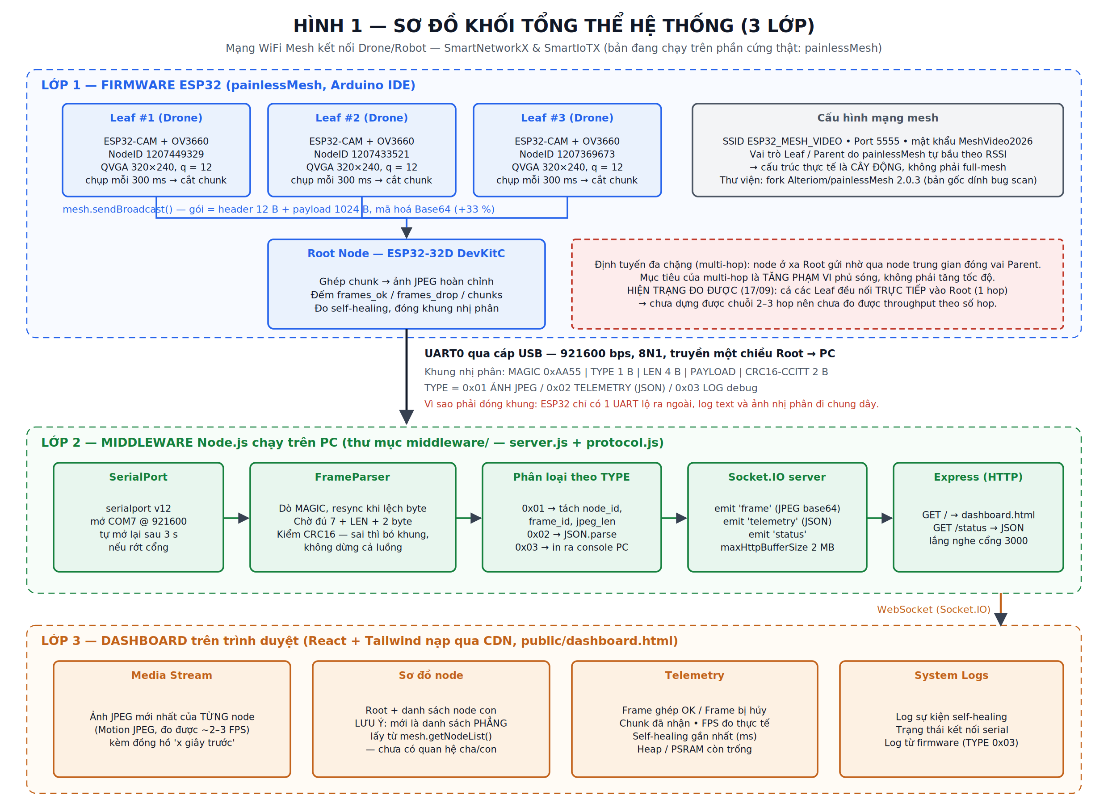
Sơ đồ khối tổng thể — kiến trúc ba lớp
Hình 1 trong báo cáo
Ba lớp, ba ranh giới rõ
Lớp 1 — 3 board ESP32-CAM (Leaf) + 1 Root ESP32-32D, nối nhau bằng painlessMesh.
Lớp 2 — middleware Node.js đọc UART 921600 bps, tách khung, phát Socket.IO.
Lớp 3 — dashboard React: ảnh, telemetry, log sự kiện.
Tô-pô thực tế là CÂY ĐỘNG, không phải full-mesh — mỗi node tự chọn cha theo RSSI.
Vai trò Leaf / Parent do vị trí vật lý lúc chạy quyết định — không có board nào mua riêng để làm Parent.
Notes:
Diem can nhan manh khi hoi dong hoi: painlessMesh to chuc cay dong theo RSSI, khong phai full mesh. Root khong co camera, chi gom va ghep anh.

Slide 4
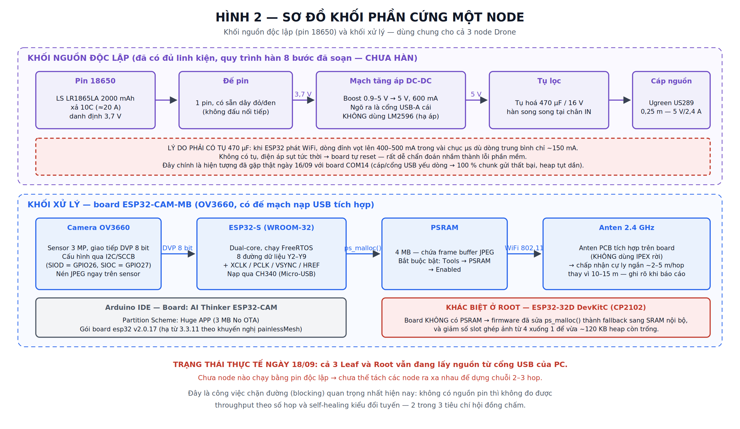
Sơ đồ khối phần cứng một node
Hình 2 trong báo cáo
Vì sao phải dùng mạch TĂNG áp
Một viên 18650 chỉ cho 3,7 V — thấp hơn 5 V board cần, nên LM2596 (hạ áp) không hoạt động được.
Dòng đỉnh 400–500 mA
Khi ESP32 phát WiFi, điện áp sụt tức thời làm board tự reset — rất dễ chẩn đoán nhầm thành lỗi phần mềm. Tụ 470 µF tại chân IN là bắt buộc.
Trạng thái 18/09: chưa hàn bộ nguồn pin nào — cả 4 board vẫn lấy điện từ cổng USB của máy tính.
Notes:
Su co that ngay 16/09: board COM14 bao that bai 100% khi gui chunk, heap tut tu 154 KB xuong 72 KB. Doi cap USB khac la het — day la loi nguon, khong phai loi code.

Slide 5
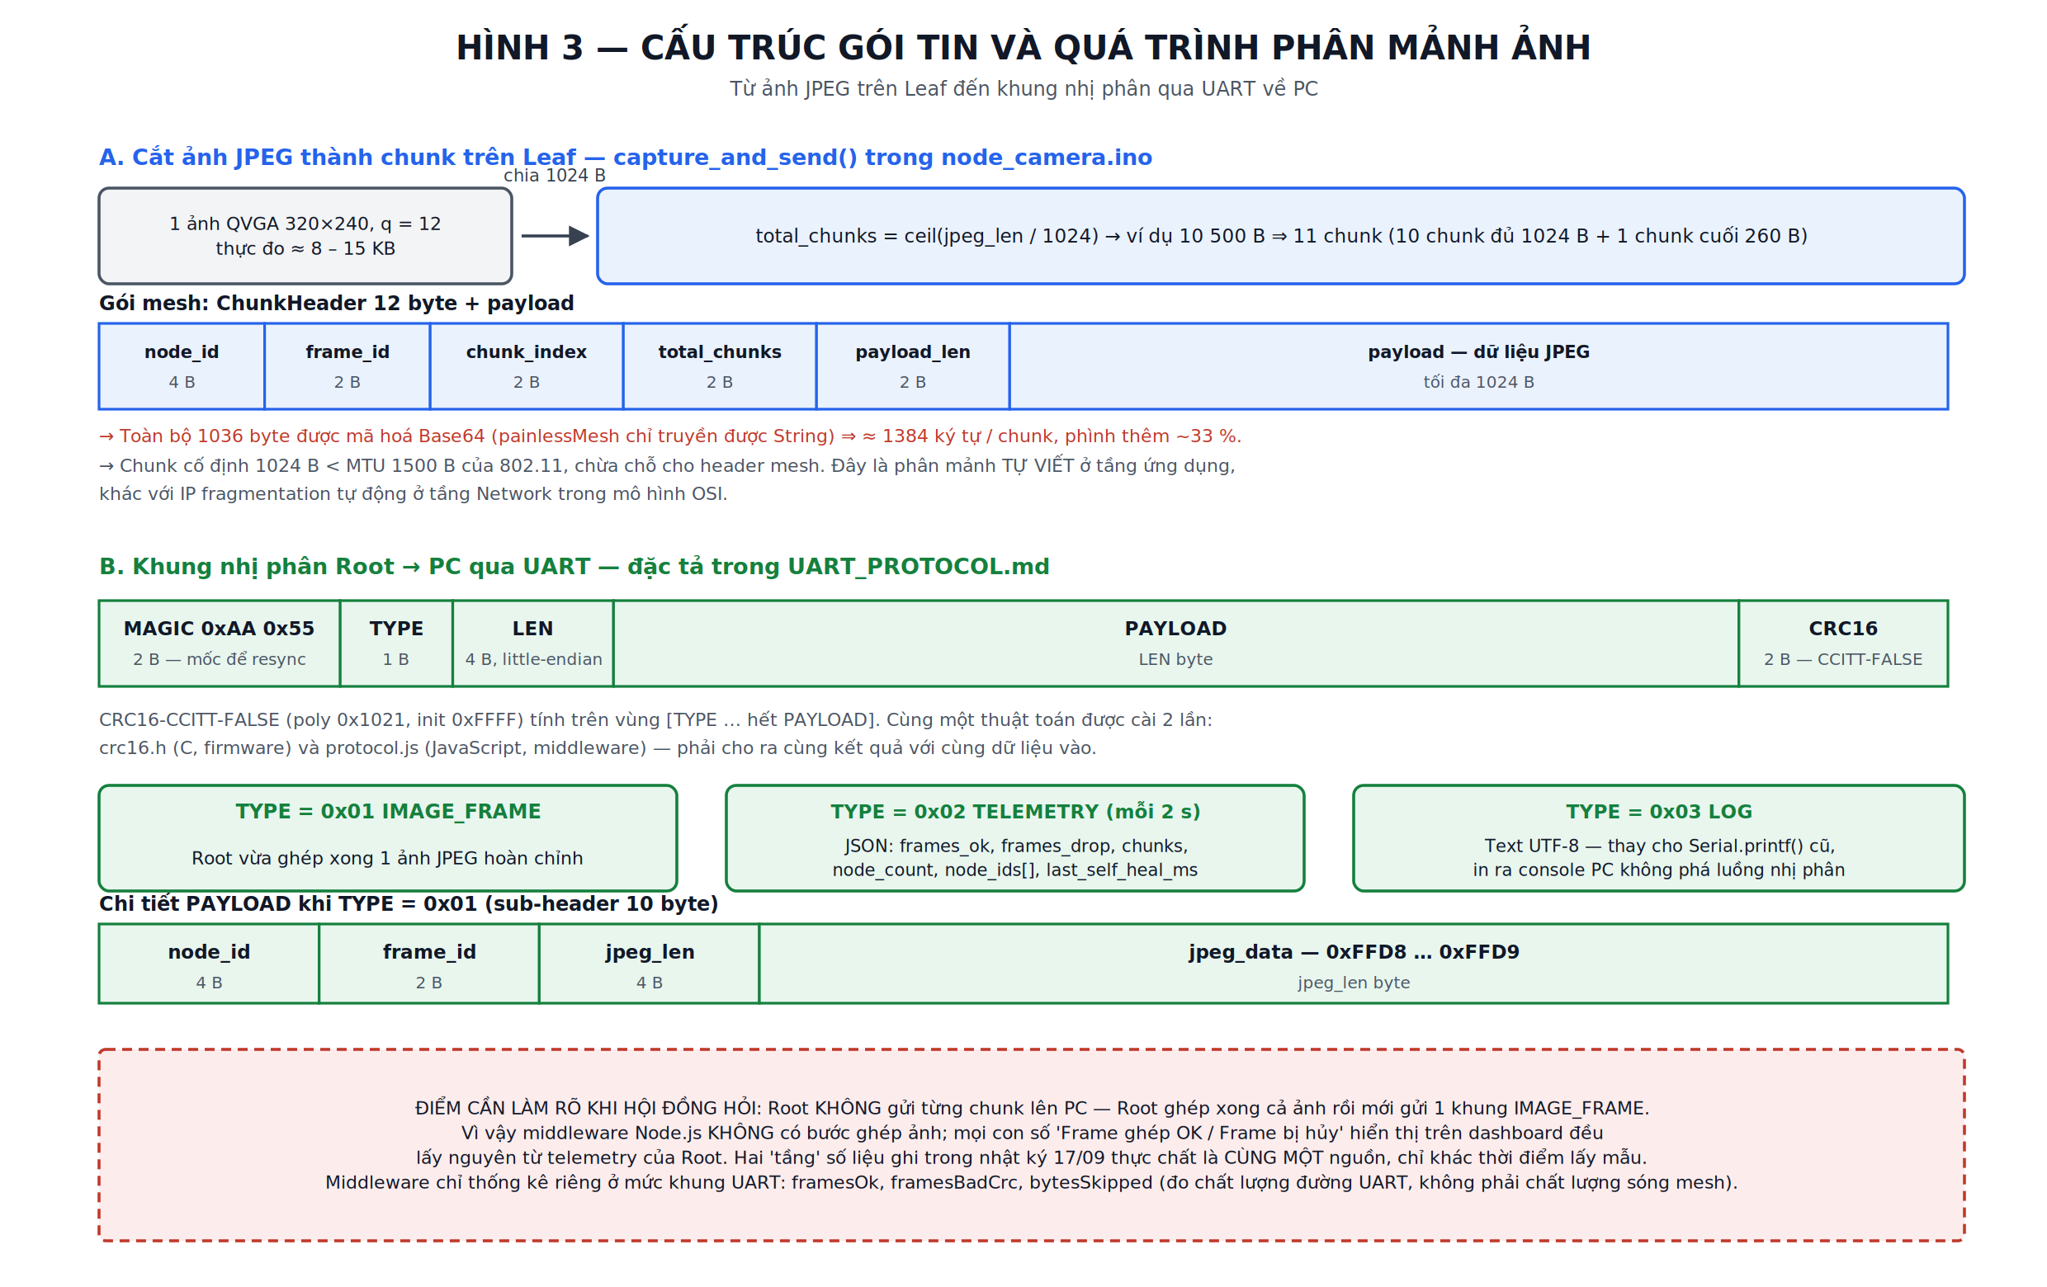
Giao thức gói tin và cơ chế phân mảnh
Hình 3 trong báo cáo
Vì sao chunk 1024 byte
Nhỏ hơn MTU 1500 byte của 802.11 để chừa chỗ cho header mesh và giảm rủi ro hỏng gói khi sóng yếu. Đây là phân mảnh TỰ VIẾT ở tầng ứng dụng, khác IP fragmentation ở tầng Network.
Vì sao UART 921600 bps
Ở 115200 bps riêng UART chỉ tải được ~11 KB/s — không đủ cho ảnh 10–15 KB ở 2–3 khung/giây, và UART sẽ thành nút thắt làm sai lệch chính phép đo throughput của mesh.
painlessMesh chỉ truyền được chuỗi ký tự → phải mã hoá Base64, phình thêm ~33 % dữ liệu trên không khí.
Notes:
Neu hoi dong hoi vi sao khong giam chunk nho hon: goi nho hon lam tang so goi va tang thoi gian chiem kenh, phan tac dung.

Slide 6
Lưu đồ giải thuật — rút gọn
Lưu đồ đầy đủ: Hình 4 (Leaf), Hình 5 (Root), Hình 6 (middleware)
NODE LEAF
Chụp ảnh JPEG
QVGA, 300 ms
Kiểm SOI
0xFF 0xD8
Chia 1024 B
tính total_chunks
Đóng header
12 byte
Mã Base64
+33 %
sendBroadcast
nghỉ 20 ms
ROOT NODE
Nhận chunk
giải mã Base64
Kiểm header
chống tràn đệm
Tìm slot theo
(node_id, frame_id)
Chép vào offset
= idx × 1024
Đủ chunk?
ghép xong ảnh
Hết slot →
EVICTION huỷ frame
Nhánh đỏ chính là chỗ hỏng — xem slide sau.
Middleware chỉ tách khung UART (dò MAGIC → chặn LEN vô lý → kiểm CRC16) — KHÔNG ghép ảnh. Root gửi lên ảnh đã ghép xong.
Notes:
Neu hoi dong hoi chunk mat giua duong: slot co bo dem 5 giay, qua han thi huy va giai phong. Chunk sai thu tu van ghep dung nho chunk_index. Chunk trung lap bi bo nho bang bit.

Slide 7
Kết quả đã đạt được
Số đo thật trên phần cứng, không phải mô phỏng
1306 / 6
0,03 %
3 + 1
khung ghép OK / bị huỷ
khung UART sai CRC
board đã bring-up
1 Leaf · 1 hop — mất 0,5 %
16069 khung đúng / 5 khung sai
3 Leaf ESP32-CAM + 1 Root DevKitC
Kiểm thử không cần phần cứng
mo_phong_reassembly.py — 5/5 kịch bản: đúng thứ tự, sai thứ tự, trùng lặp, mất chunk, tràn slot.
test_protocol.js — 7/7 kịch bản: dữ liệu cắt vụn, rác xen giữa, CRC sai, LEN vô lý.
Nhờ vậy khi board lỗi, loại trừ được ngay khả năng sai thuật toán.
Notes:
Nhan manh: day la so do that tren board, khong phai mo phong. Rieng 2 phan test phan mem la de loai tru bien so khi go loi.

Slide 8
Vấn đề phát hiện được
82 % khung ảnh bị huỷ khi có 2 Leaf cùng gửi
NGUYÊN NHÂN — nằm ở firmware Root
HƯỚNG SỬA — làm được ngay
MAX_CONCURRENT_FRAMES đã bị hạ từ 4 xuống 1 ngày 12/09 để vừa SRAM của board Root vốn không có PSRAM.
#define MAX_CONCURRENT_FRAMES 4
#define MAX_FRAME_SIZE 24576
#define MAX_CHUNKS_PER_FRAME 24
Root chỉ có ĐÚNG MỘT slot ghép ảnh.
Chunk của Leaf B tới khi slot đang giữ frame của Leaf A → hết slot → EVICTION huỷ frame của A.
Chu kỳ lặp liên tục ⇒ hầu như không frame nào ghép xong.
4 × 24 KB = 96 KB, so với 64 KB hiện tại → tăng 32 KB, vẫn nằm trong ~120 KB heap còn trống mà telemetry Root báo về. Nạp lại rồi đo ngay tỉ lệ huỷ với 2 Leaf.
Đính chính một giả thuyết cũ
Nhật ký 17/09 từng nghi ngờ “FrameAssembler ở middleware dùng một buffer duy nhất”. Đọc lại mã nguồn cho thấy middleware KHÔNG hề ghép ảnh — Root gửi lên ảnh đã ghép xong. Nguyên nhân thật nằm ở firmware Root, không nằm ở middleware.
Notes:
Cach tra loi neu hoi dong hoi ve con so 82%: day khong phai ket qua cuoi cung ma la mot phat hien trong qua trinh do, nguyen nhan da truy den tan ma nguon va huong sua da co con so bo nho cu the.

Slide 9
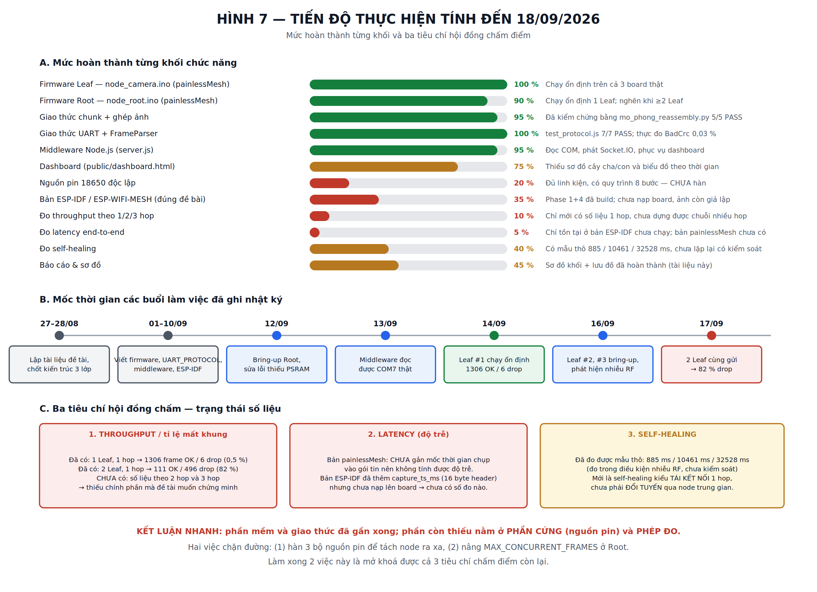
Tiến độ tính đến 18/09/2026
Hình 7 trong báo cáo
Đã gần xong
Firmware Leaf và Root chạy trên board thật
Giao thức chunk và giao thức UART đã kiểm thử đầy đủ
Middleware và dashboard chạy với dữ liệu thật
Còn thiếu
Nguồn pin độc lập cho 3 Leaf
Số liệu throughput theo 2 hop và 3 hop
Số liệu latency end-to-end
Bản ESP-IDF chưa nạp lên board
Đối chiếu lộ trình 10 tuần: công việc đang ở ranh giới tuần 6–7 và tuần 8–9.
Notes:
Phan mem gan xong, phan con thieu tap trung vao phan cung nguon dien va cac phep do — hai nhom nay lien quan chat voi nhau.

Slide 10
Việc chặn đường và kế hoạch tuần tới
Xếp theo mức ảnh hưởng tới ba tiêu chí chấm điểm
Sửa cấu hình slot ghép ảnh ở Root
1
Chi phí thấp nhất, tác động lớn nhất: đổi hai hằng số, nạp lại firmware, đo ngay tỉ lệ huỷ với 2 Leaf. Làm cùng lượt việc đổi sendBroadcast → sendSingle và đưa log về mức ERROR.
Hàn ba bộ nguồn pin 18650 độc lập
2
Việc chặn đường lớn nhất. Còn cắm cáp USB thì các node bị buộc nằm cách nhau vài chục centimét — không dựng được chuỗi 2–3 chặng, nên hai trong ba tiêu chí chấm vẫn trắng số liệu.
Chuẩn hoá quy trình đo
3
Self-healing: đánh mốc lúc rút nguồn node trung gian, lặp ít nhất 5 lần lấy min – max – trung bình. Throughput: đo lần lượt 1, 2, 3 chặng trong cùng điều kiện.
Quyết định số phận bản ESP-IDF
4
Đề bài yêu cầu cấu hình giao thức ESP-Mesh, trong khi bản đang chạy dùng painlessMesh — thư viện Arduino bên thứ ba. Nên hỏi ý kiến giảng viên hướng dẫn trước khi dồn thời gian.
Notes:
Neu lam xong hai viec dau trong mot tuan thi van con du du dia cho giai doan do va viet bao cao cuoi ky.

Slide 11
Xin cảm ơn hội đồng
Ba câu hỏi đã chuẩn bị sẵn câu trả lời
Mesh thật hay cây động?
Cây động — painlessMesh tổ chức các node thành cây, mỗi node chọn cha theo RSSI.
Vì sao chỉ 2–3 khung hình/giây?
FPS ≈ 1000 / (300 + số mảnh × 20). Khoảng nghỉ 20 ms bắt buộc để không tràn bộ đệm TCP nội bộ.
Anten PCB ảnh hưởng gì?
Cự ly mỗi chặng còn ~2–5 m thay vì 10–15 m — giới hạn đã ghi rõ của mô hình chứng minh nguyên lý.
Nguyễn Dương Hiếu · Đề tài 14 · 18/09/2026
Notes:
Ket thuc. Neu con thoi gian, co the mo bao cao Word de xem chi tiet 7 hinh va bang so lieu day du.

